Slide 1
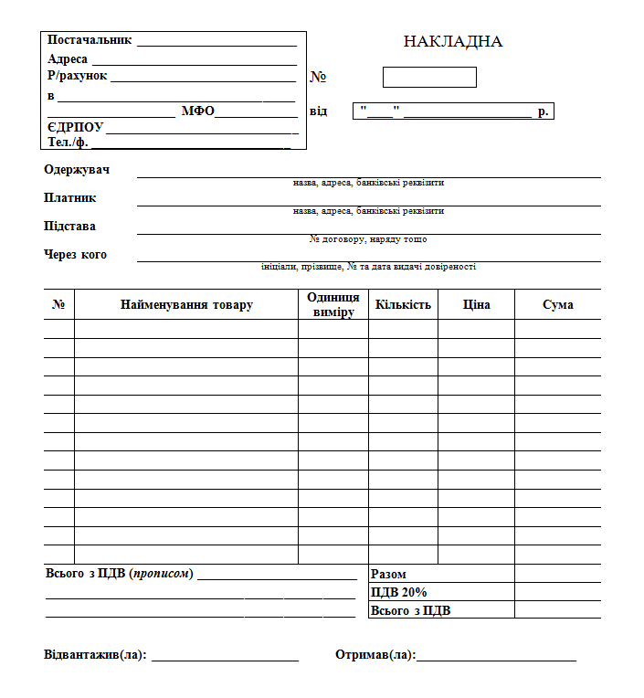
Створіть у MS Word документ за зразком. Збережіть документ у своїй робочій папці

